Slide 1
Воспитатель: Морозова Ирина Николаевна
МКДОУ «Детский сад №2» Солигаличского муниципального района Костромской области «Влияние устного народного творчества на развитие речи детей младшего дошкольного возраста»

Slide 2
«У кого в детстве не бывает сказки,
тот вырастает сухим, колючим человеком,
и люди об него ушибаются, как о лежащий на дороге камень,
и укалываются как о лист осота»
И. Токмакова

Slide 3
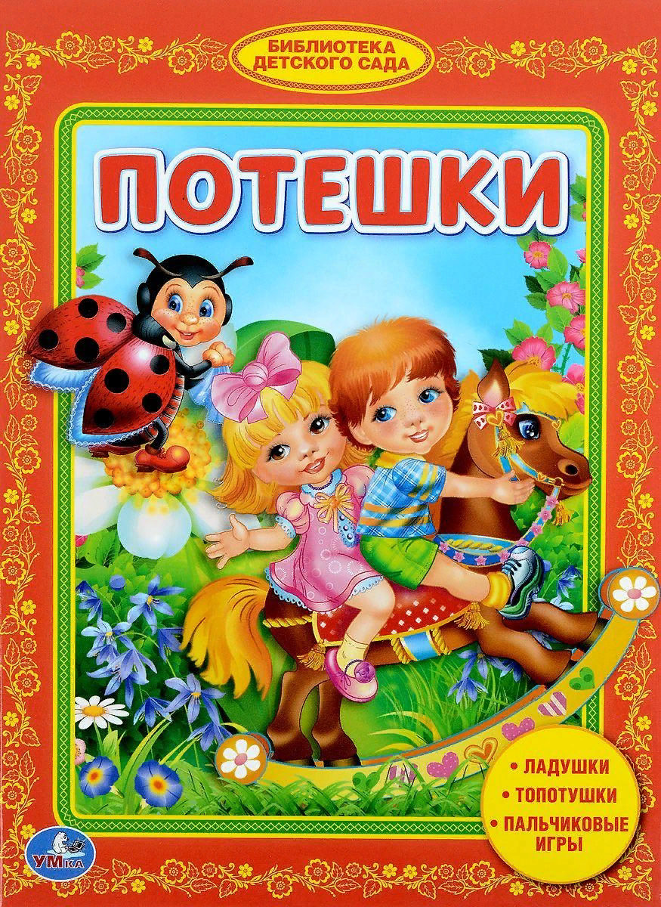
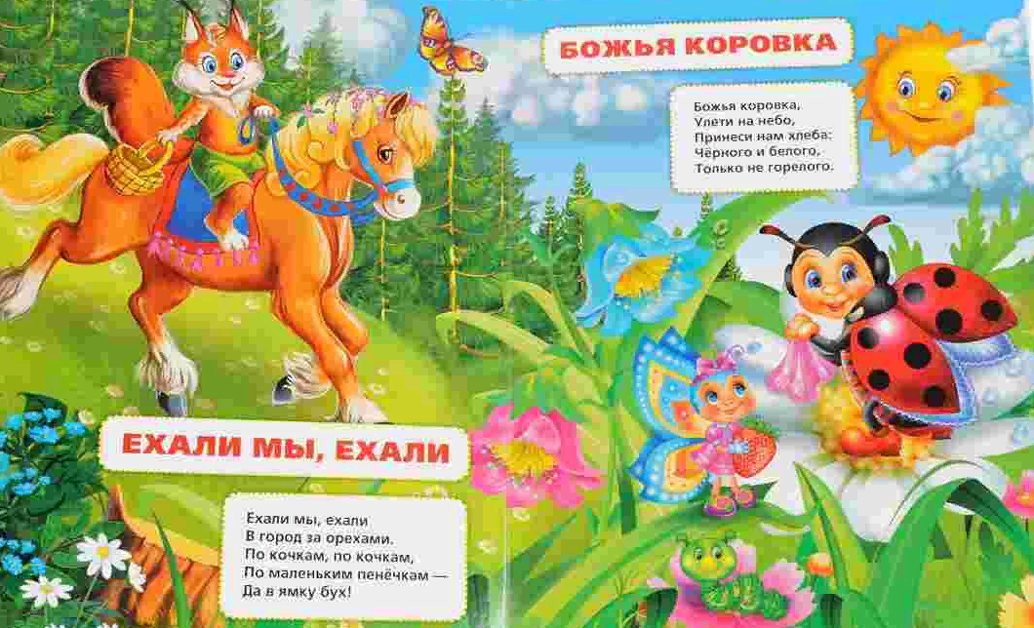
Книги

Slide 4
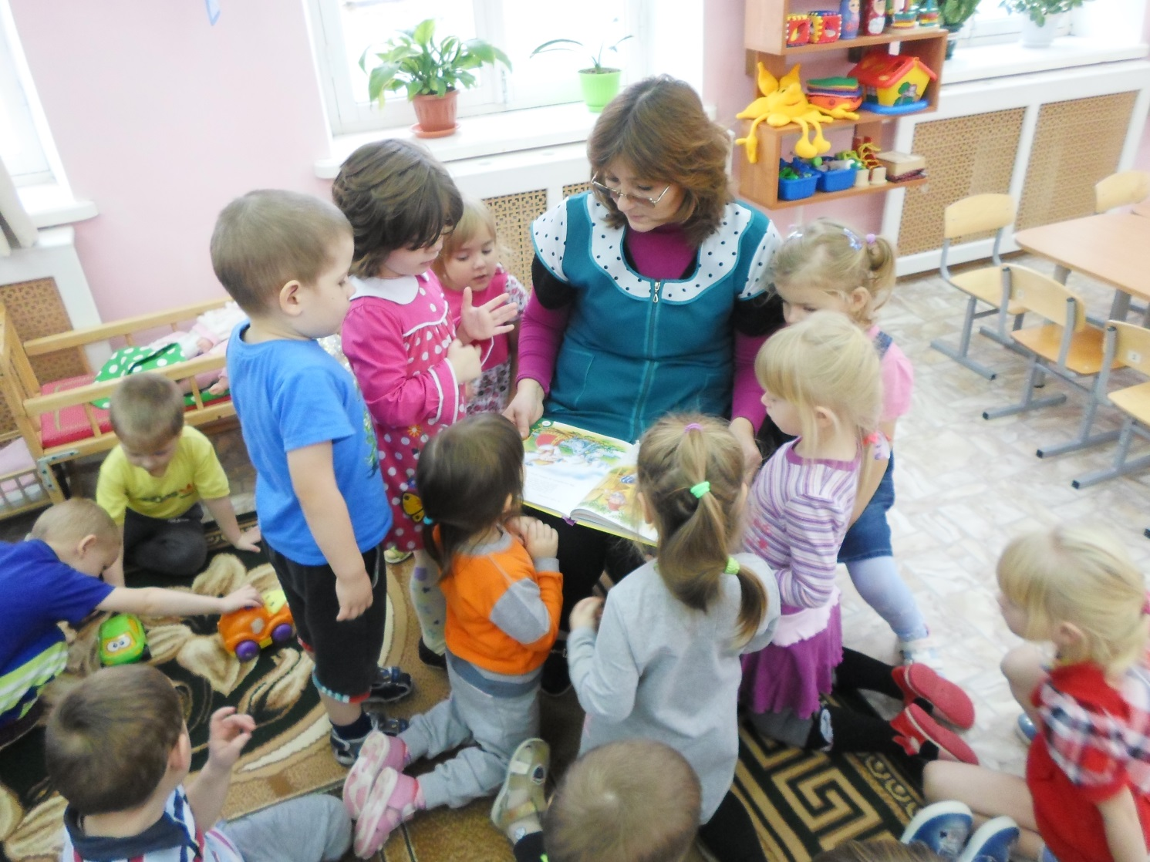
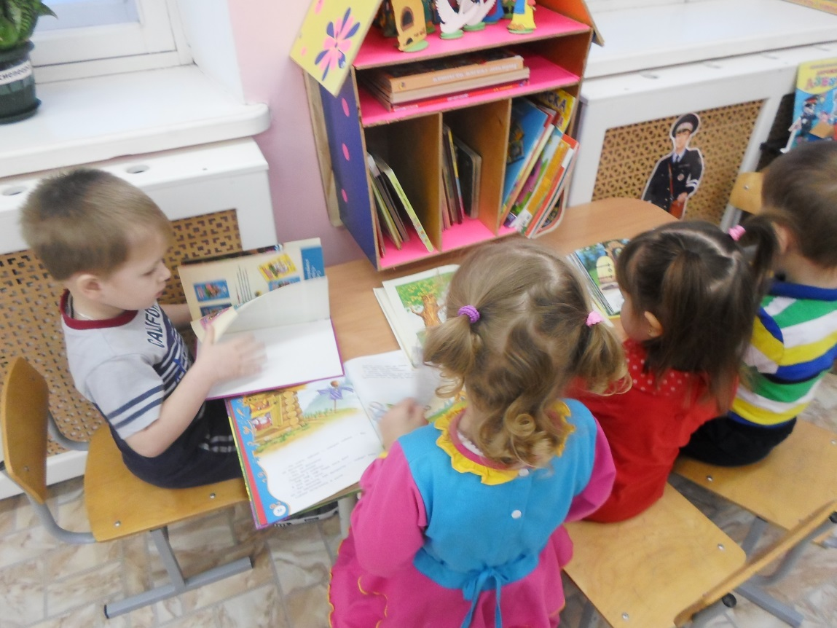
Чтение произведений УНТ присутствует в режимных моментах ежедневно

Slide 5
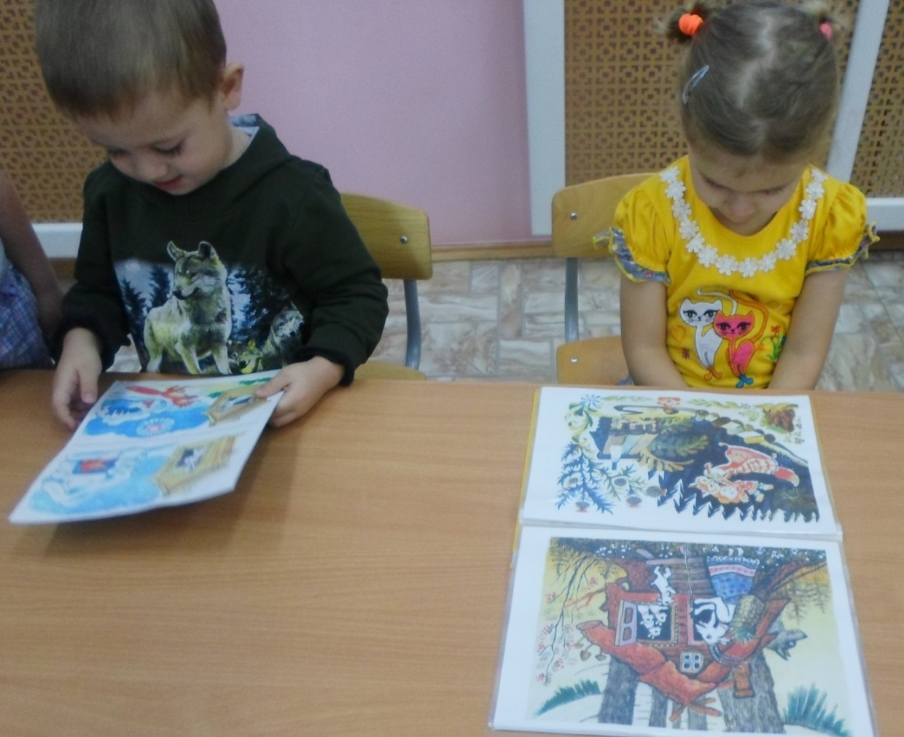
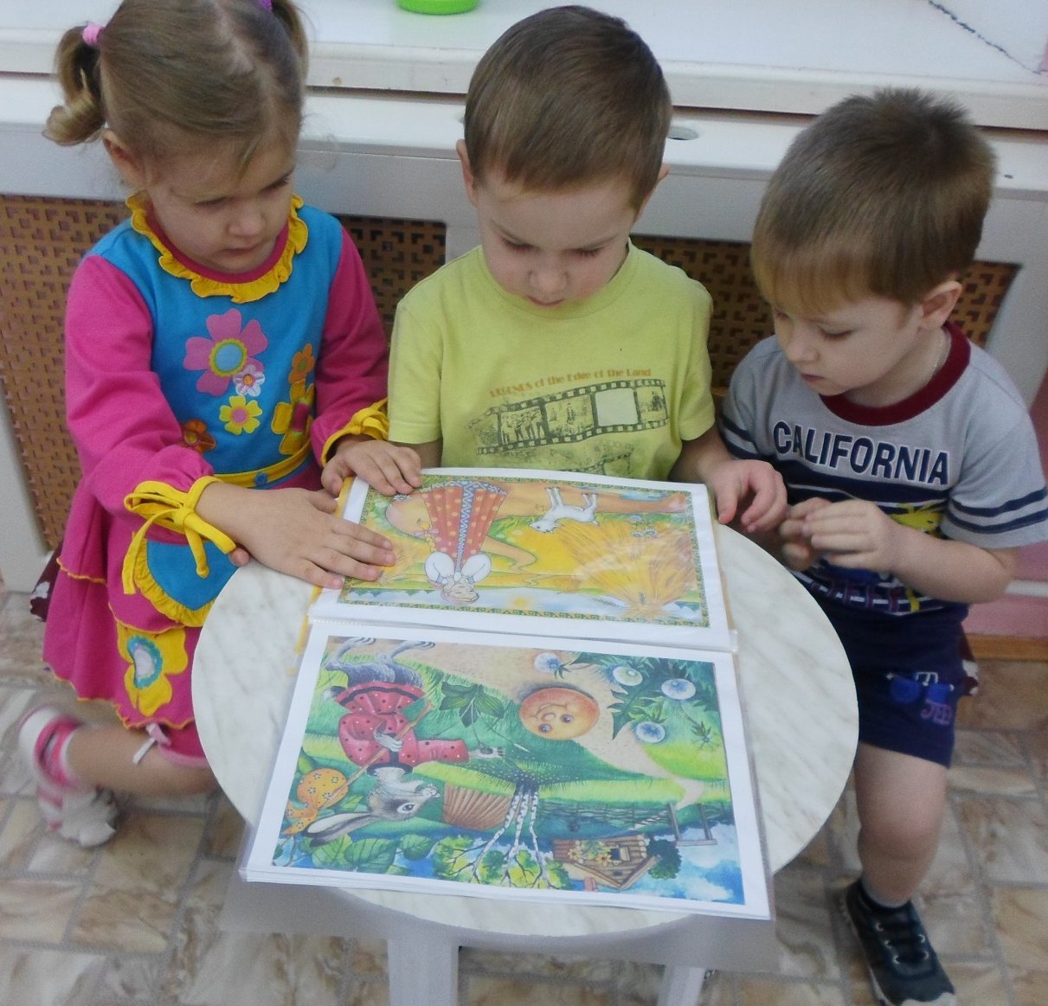
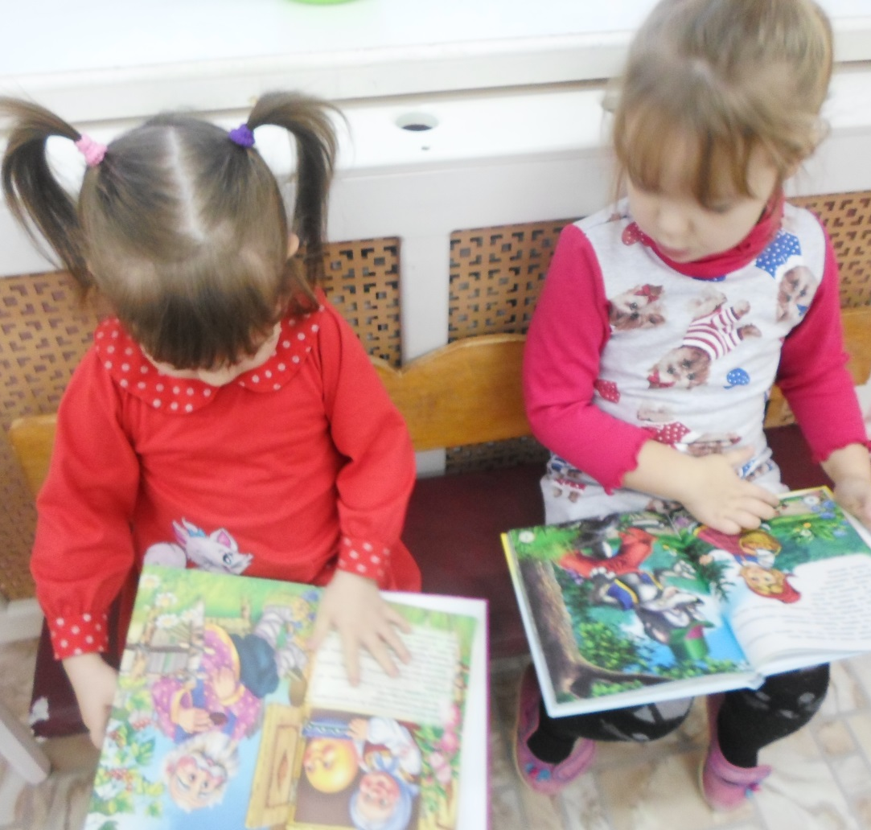
Для усвоения слов и обогащения словарного запаса рассматриваем с детьми красочные картинки

Slide 6
Сказкотерапия – это здоровьесберегающая педагогическая технология, включающая в себя систему мер, обеспечивающих сохранение здоровья ребёнка на всех этапах его обучения и развития.
Основной принцип сказкотерапии – это целостное развитие личности, забота о душе.

Slide 7
Для достижения этой цели определила ряд следующих задач:
1. Развитие умения связно, последовательно и выразительно пересказывать небольшие литературные произведения. 2. Обогащение словаря. 3. Снятие эмоционального и мышечного напряжения 4. Снижение импульсивности и тревожности 5. Развитие умения воспринимать, понимать и эмоционально откликаться на сказку. 6. Развитие общей и мелкой моторики, координации движений 7. Побуждение к использованию сказочных сюжетов в самостоятельной игровой и творческой деятельности. 8. Проявление интереса к книгам и их рассматриванию.
9. Повышение компетентности родителей в речевом развитии детей.

Slide 8
В процессе работы я использую разнообразные методы и приемы:
1. Словесные: использование художественного слова, вопросы, беседа, словотворчество, объяснение, рассказывание, инструкция.
2. Наглядные: иллюстрации и картины, демонстрация сказок, видеофильмы.
3. Игровые: дидактические игры, подвижные игры, сюжетные игры, игры-драматизации, игровые проблемные ситуации.
4. Практические: упражнения и игры, экспериментирование, моделирование сказок.

Slide 9
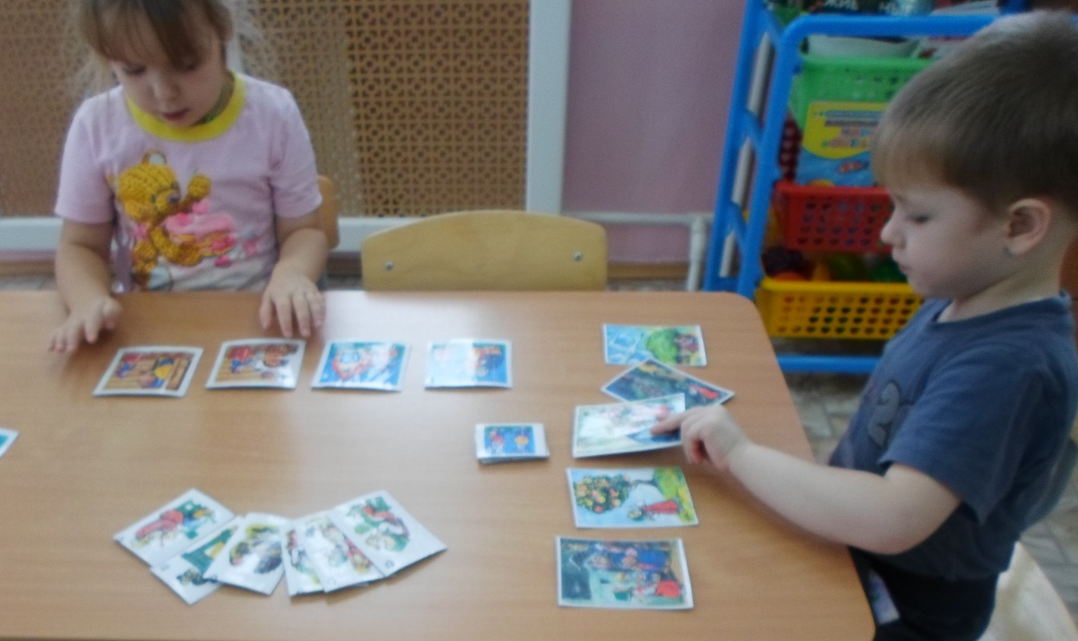
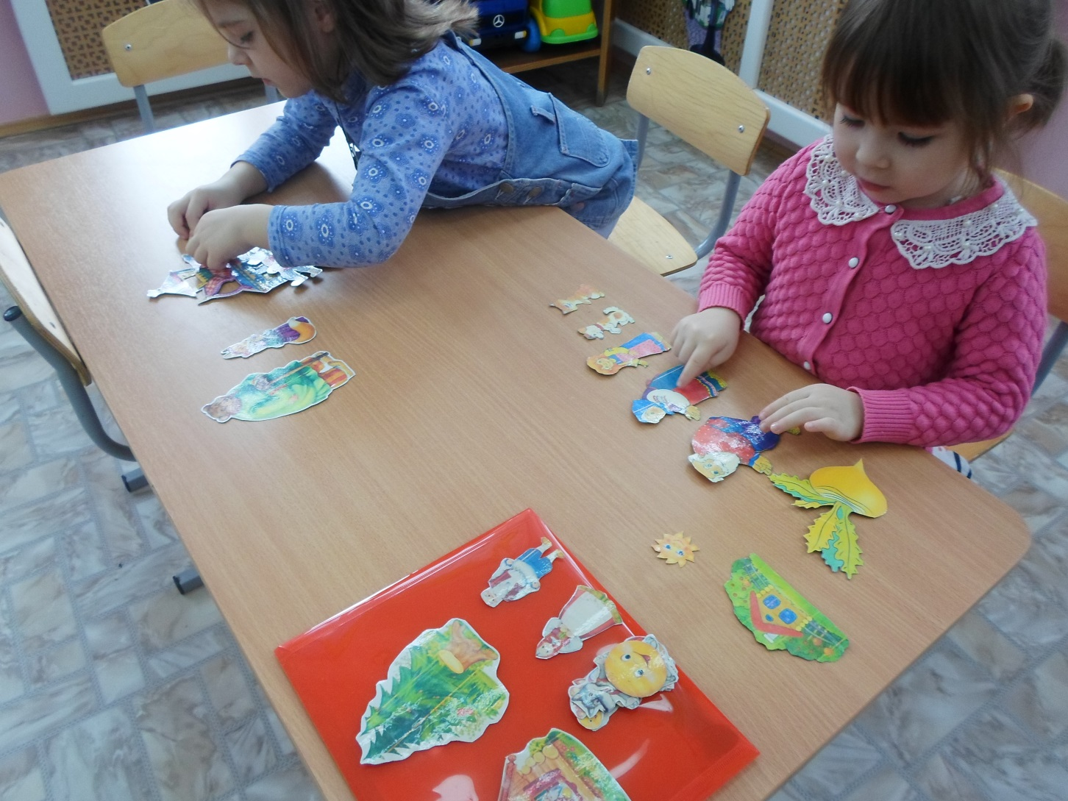
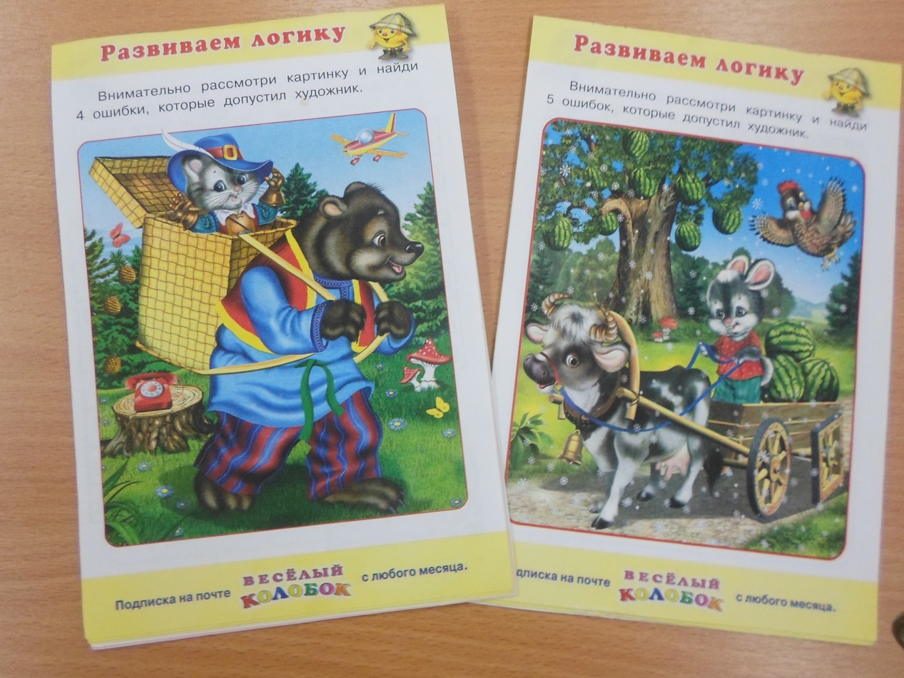
Среди приёмов сказкотерапии очень популярны игры.

Slide 10
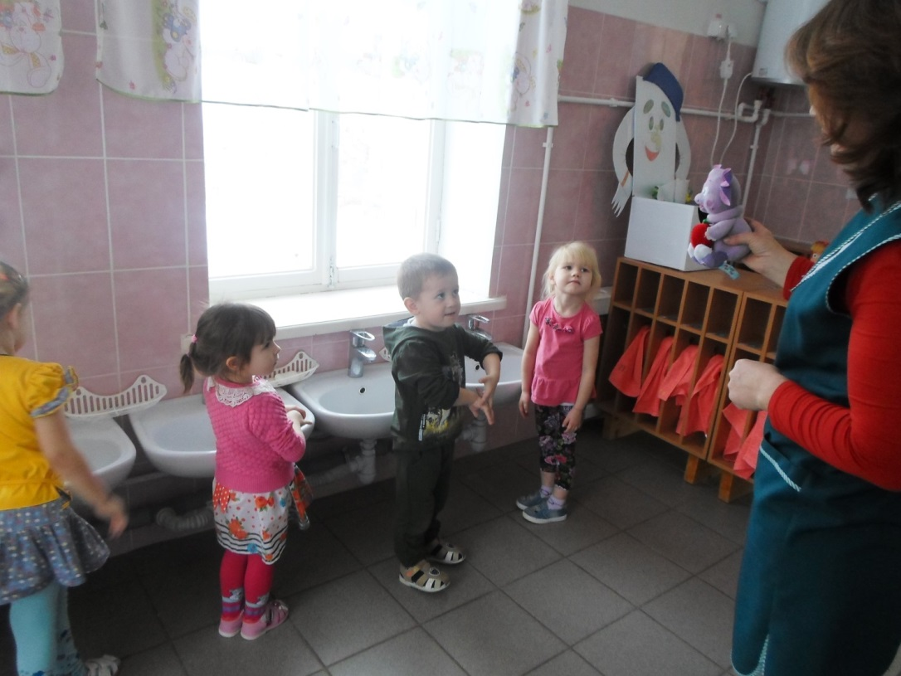
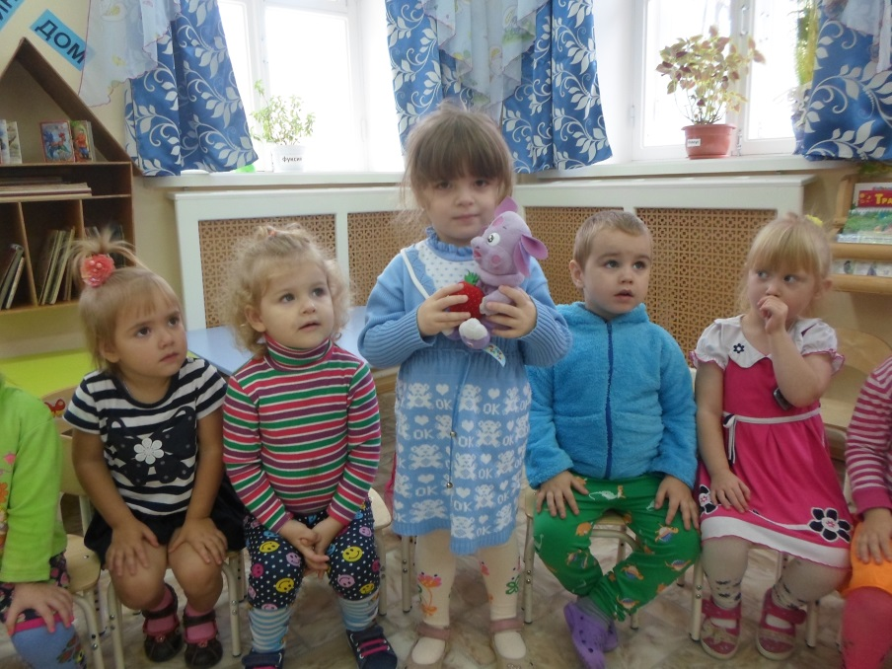
Введение сказочного персонажа в режимные моменты благоприятно влияет на организацию правильного речевого общения

Slide 11
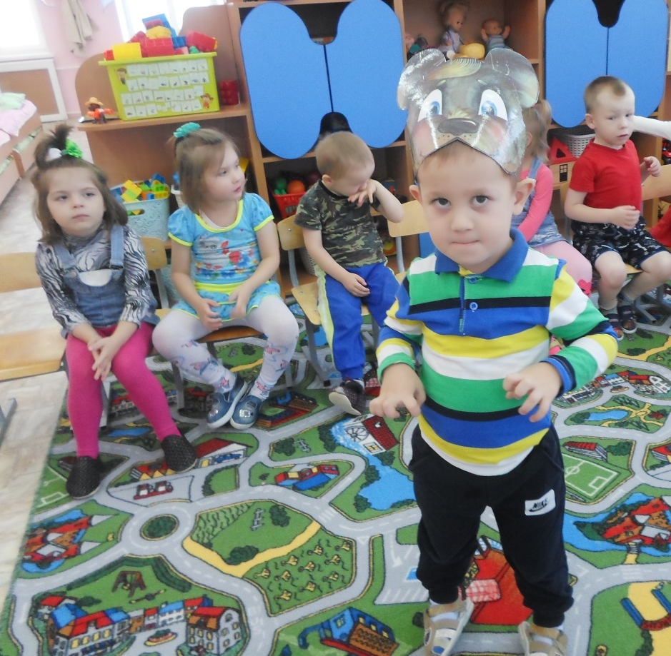
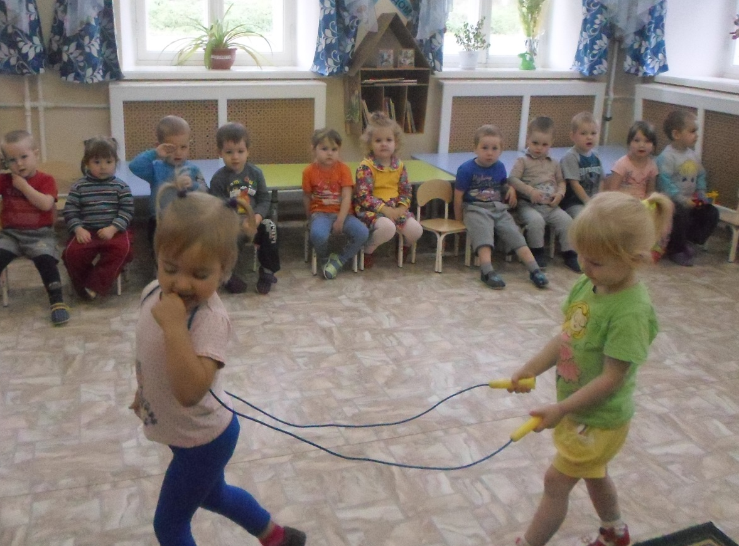
Дети с удовольствием перевоплощаются в животных, копируя их манеру поведения.

Slide 12
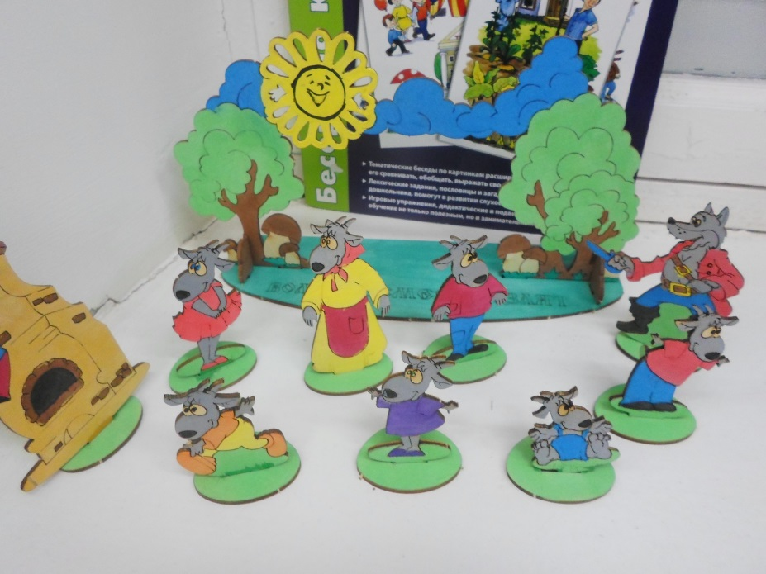
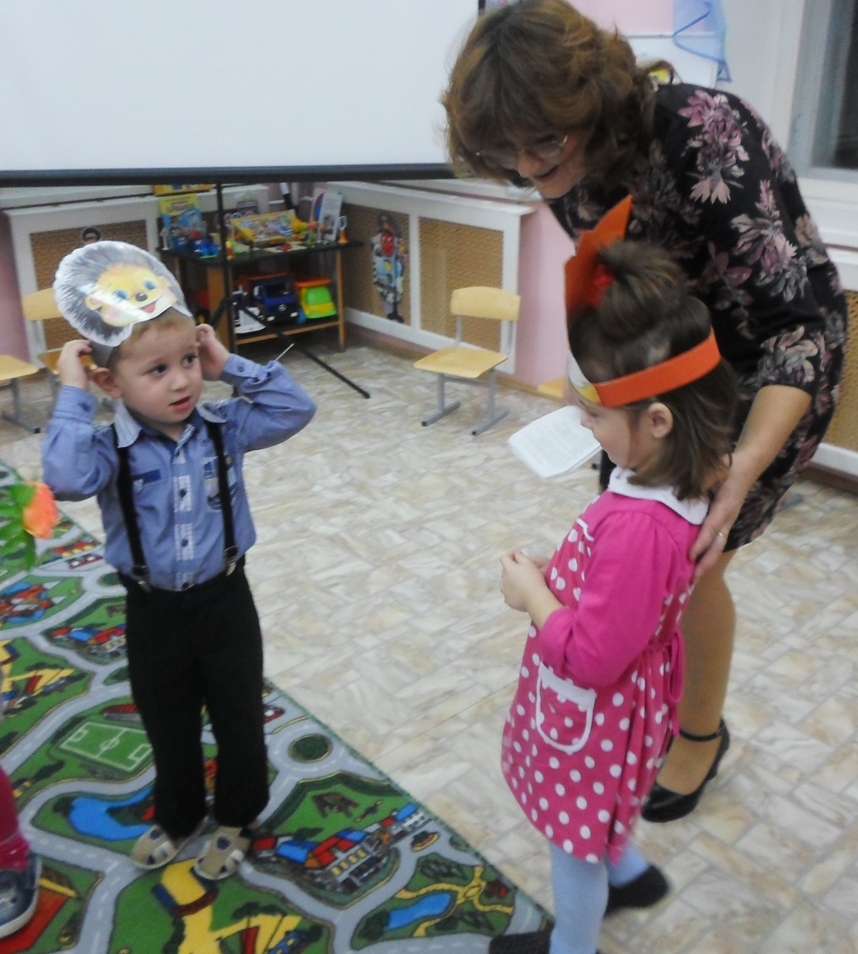
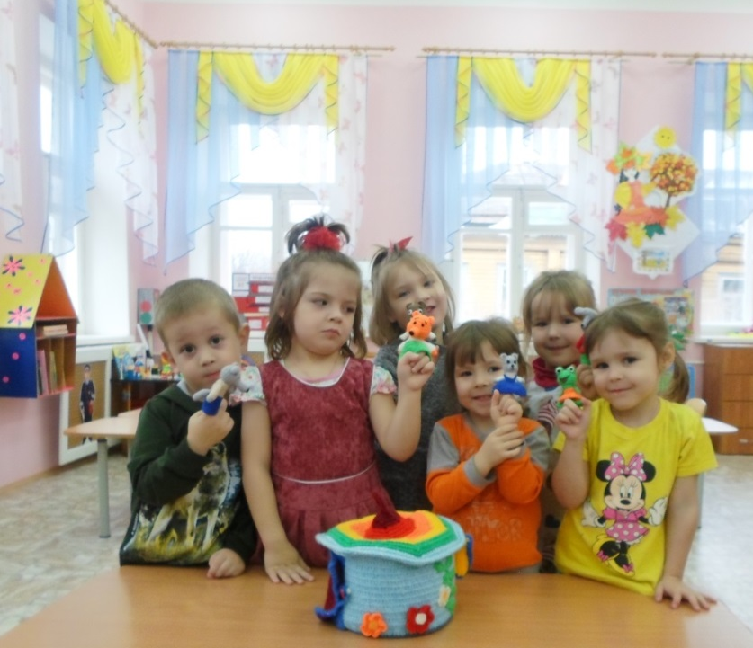
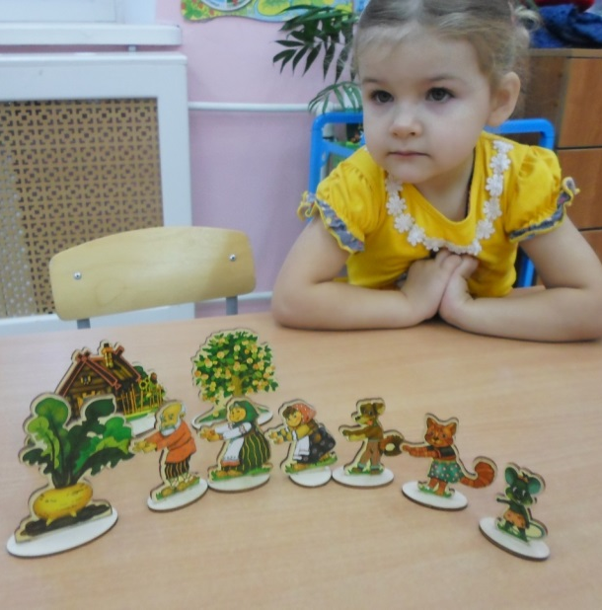
Во время проведения образовательной деятельности различные виды театра служат отличным дидактическим материалом.

Slide 13
Введение сказочного персонажа в режимные моменты благоприятно влияет на организацию правильного речевого общения

Slide 14
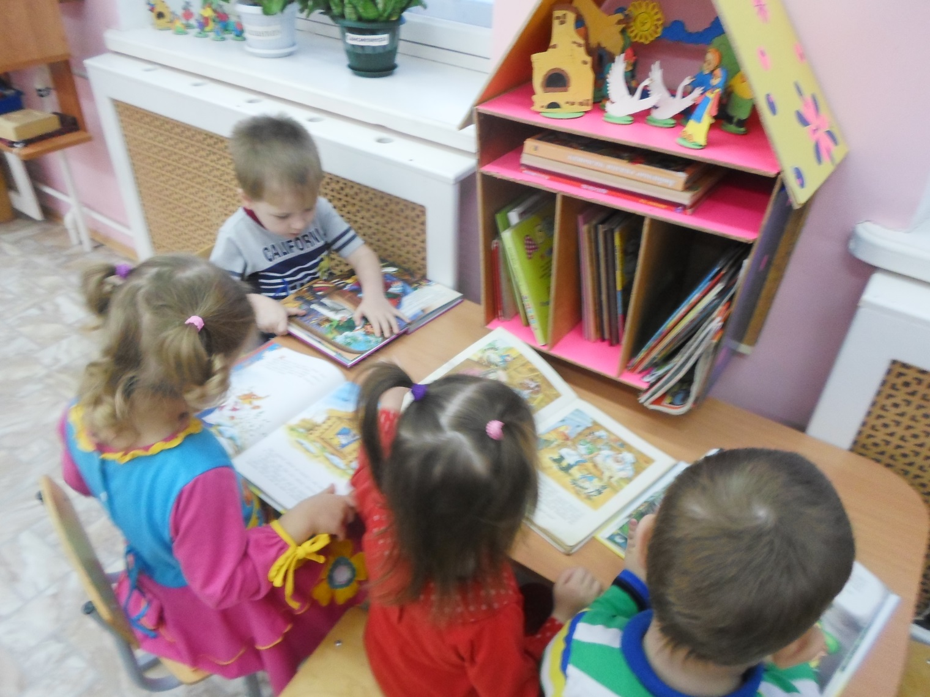
Создание развивающей предметно-пространственной среды

Slide 15
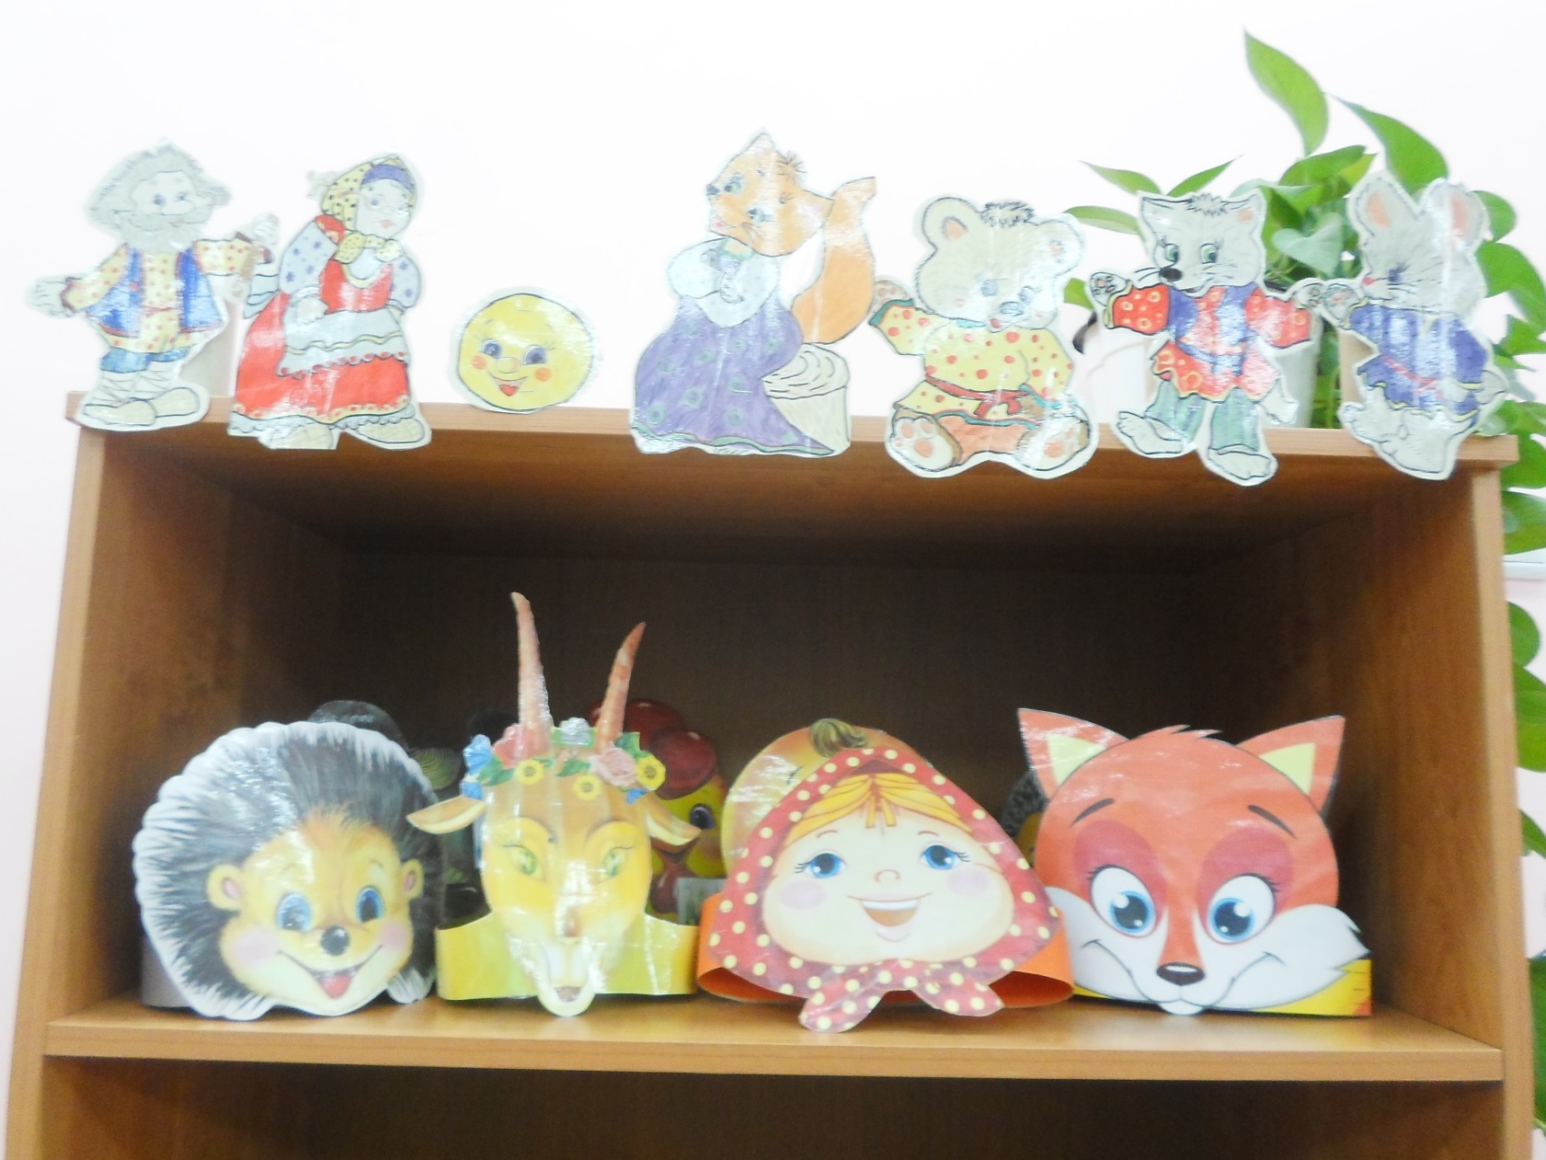
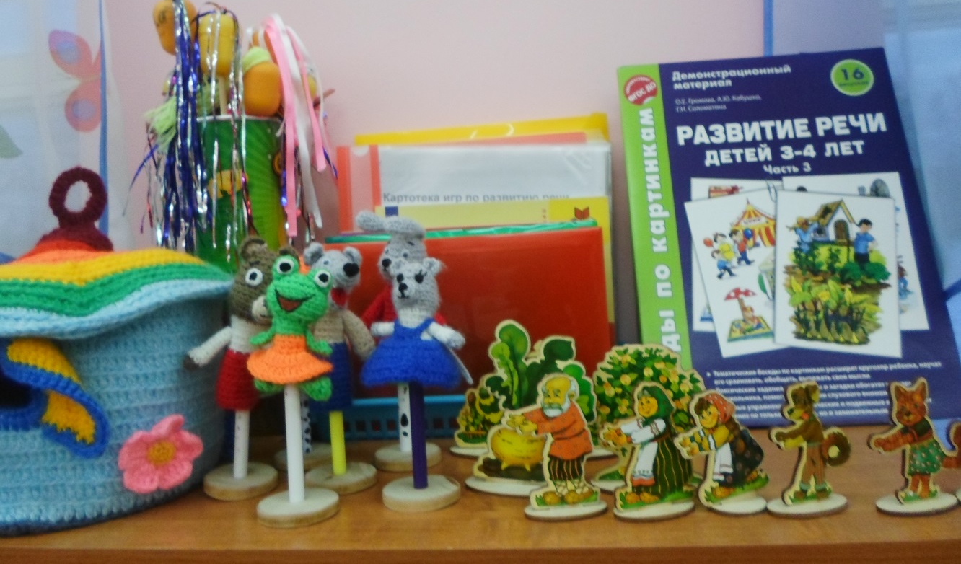
Театральный уголок

Slide 16
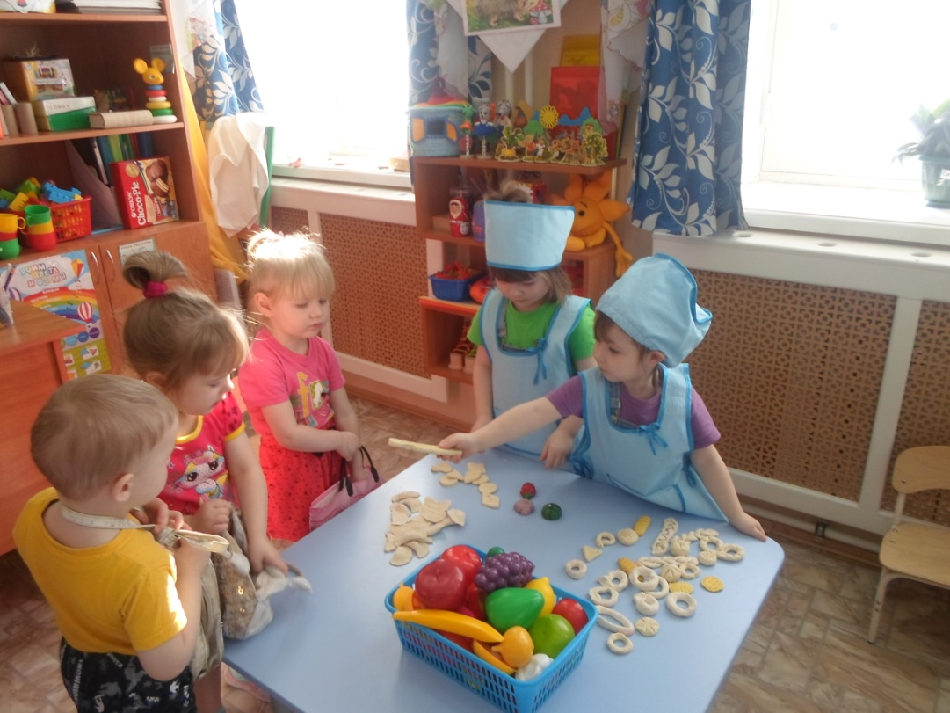
Сюжетно-ролевые игры

Slide 17
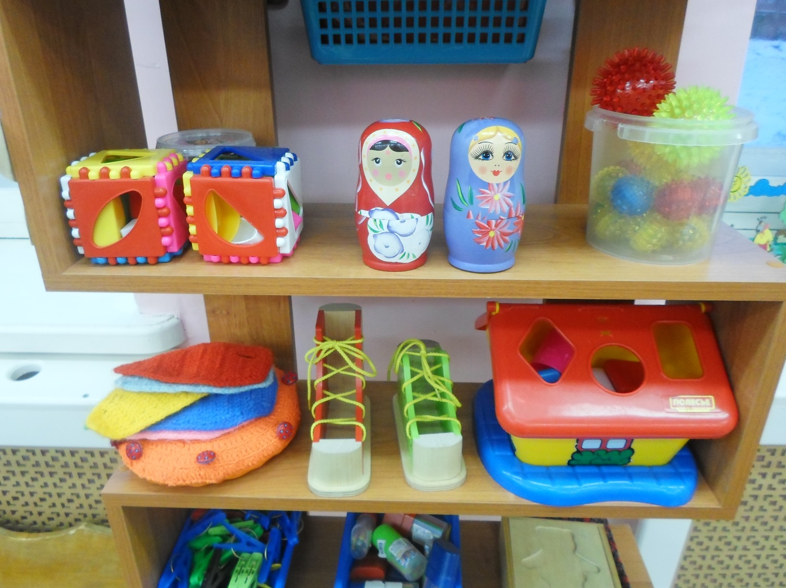
Уголок по развитию речи

Slide 18
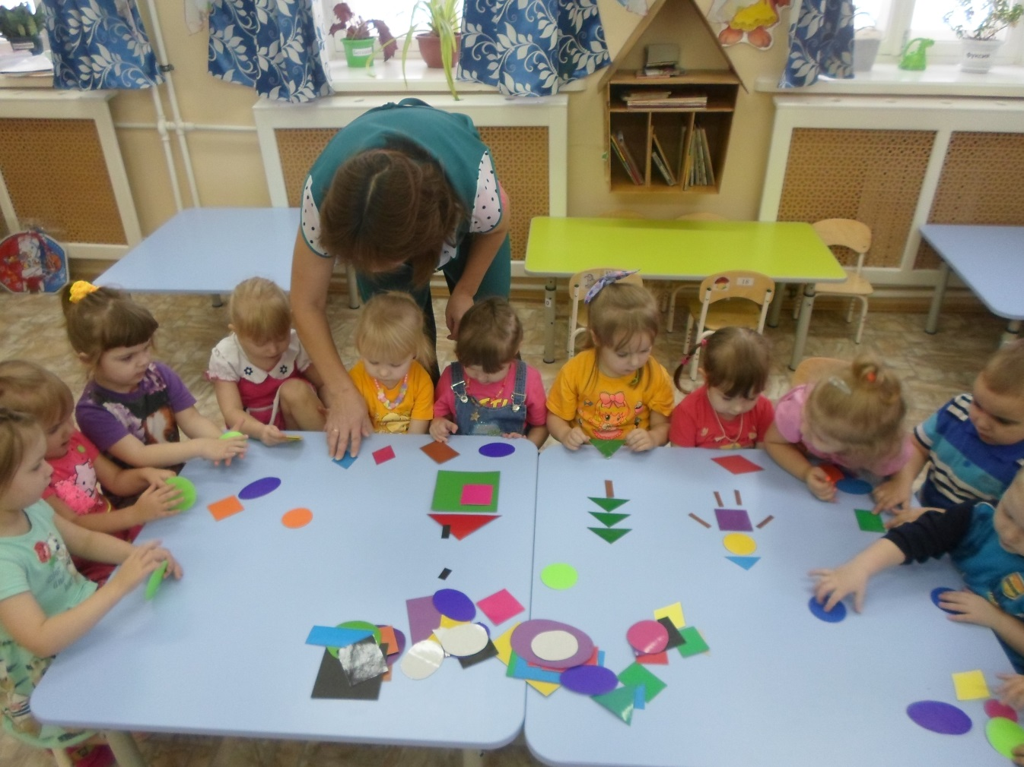
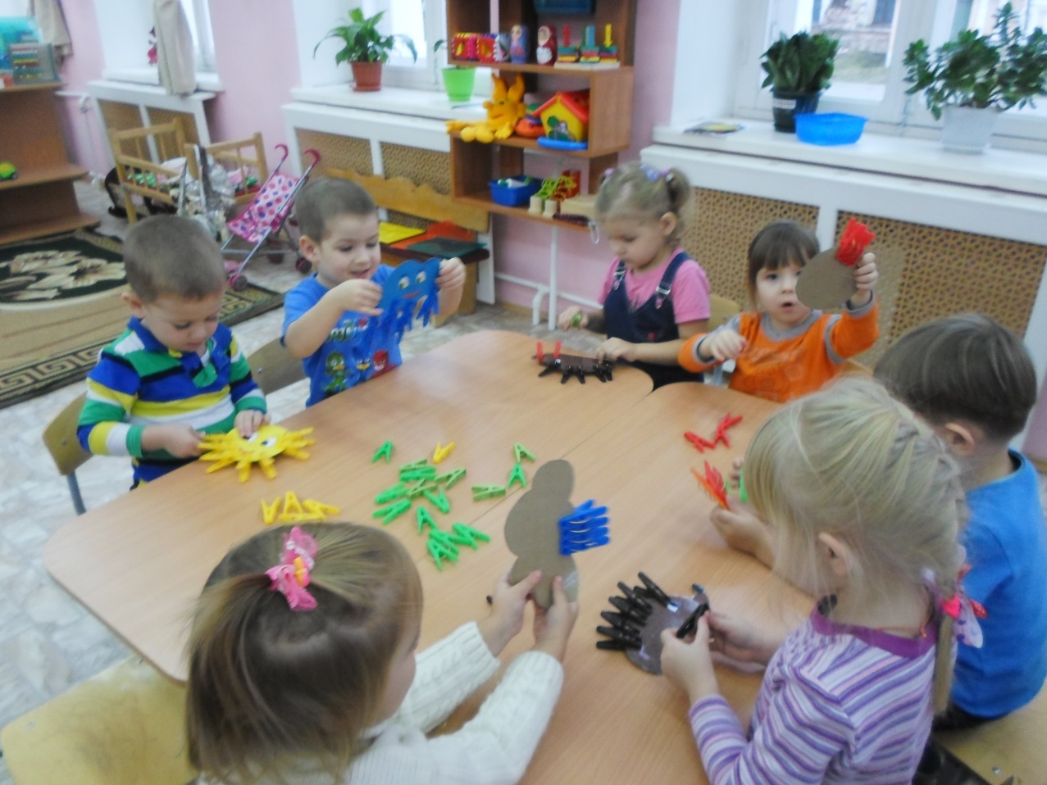
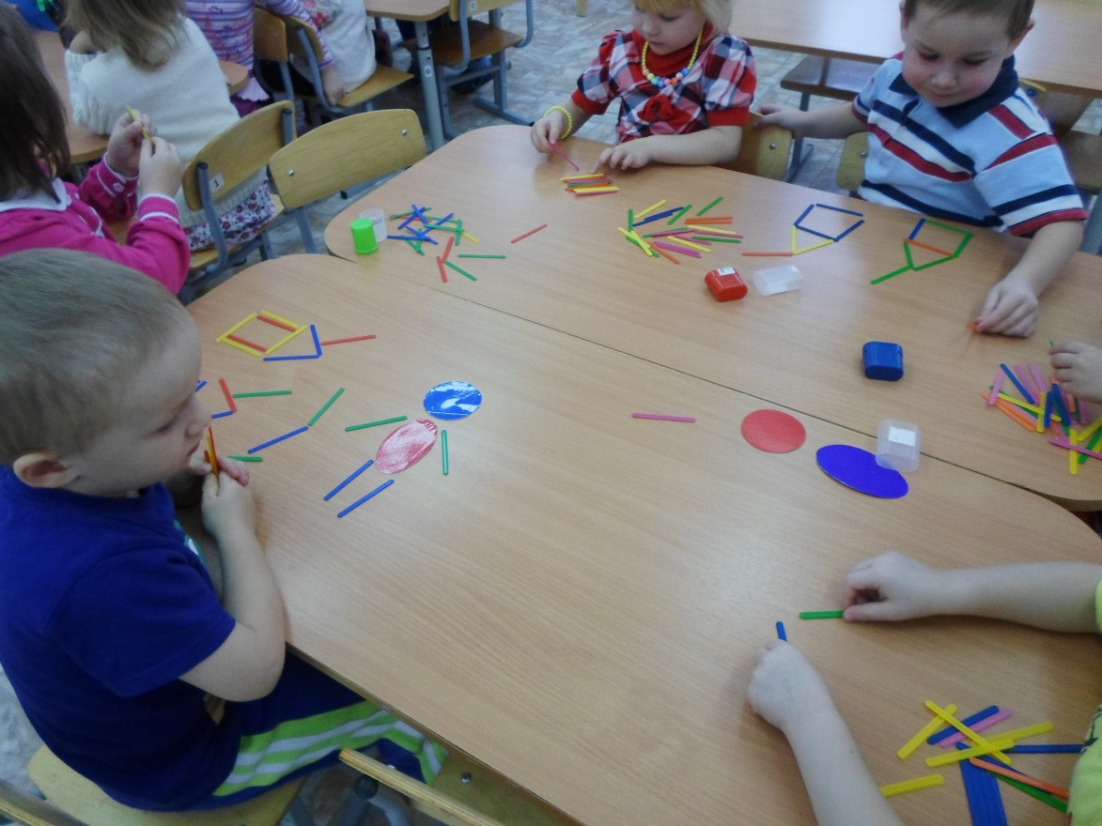

Slide 19
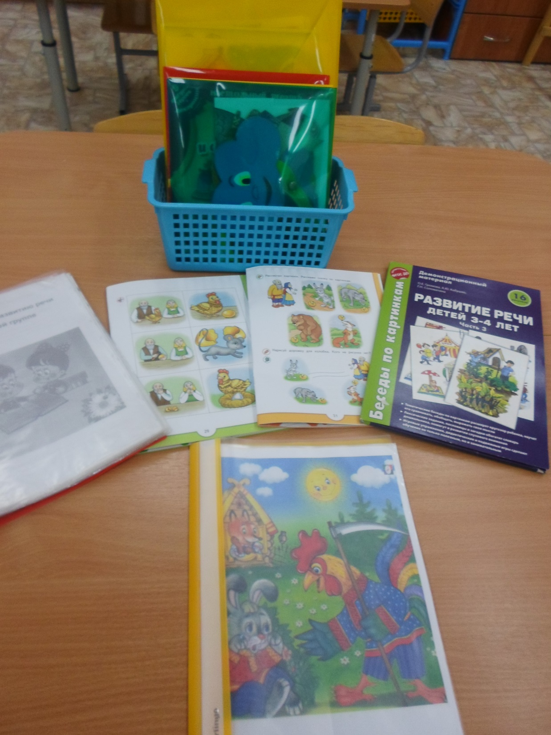
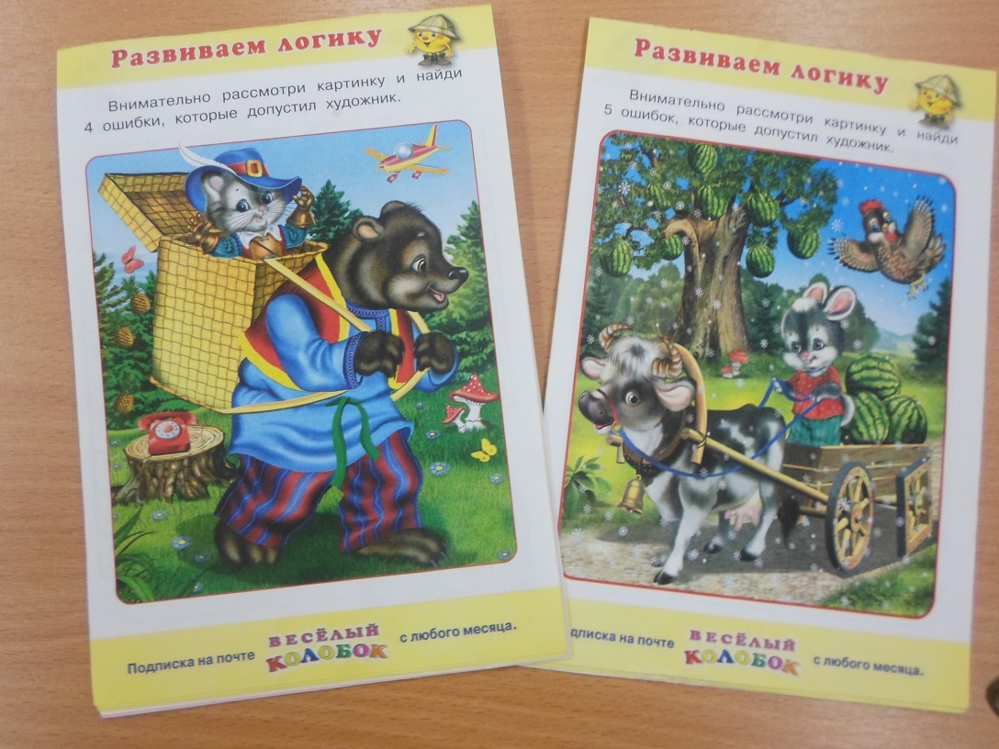
Постепенно пополняю папки с дидактическими играми, в том числе по теме "Сказка"

Slide 20
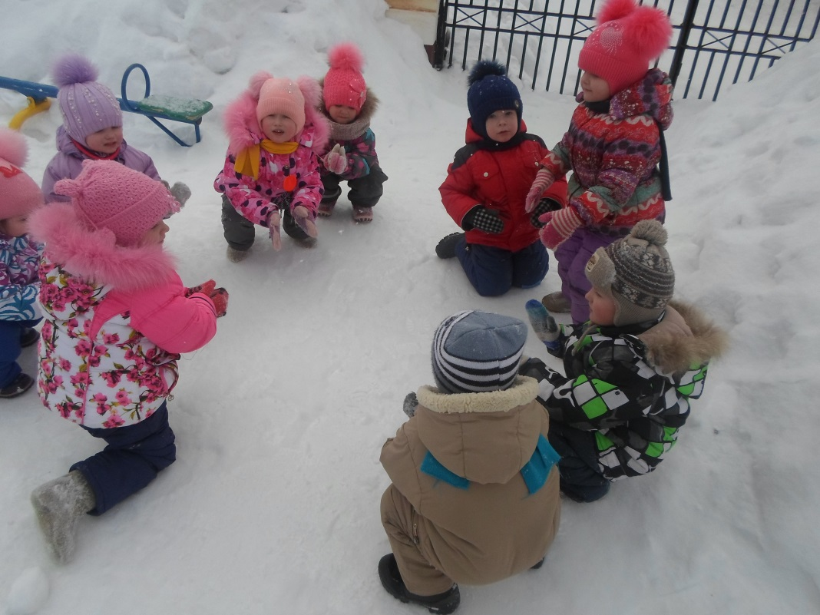
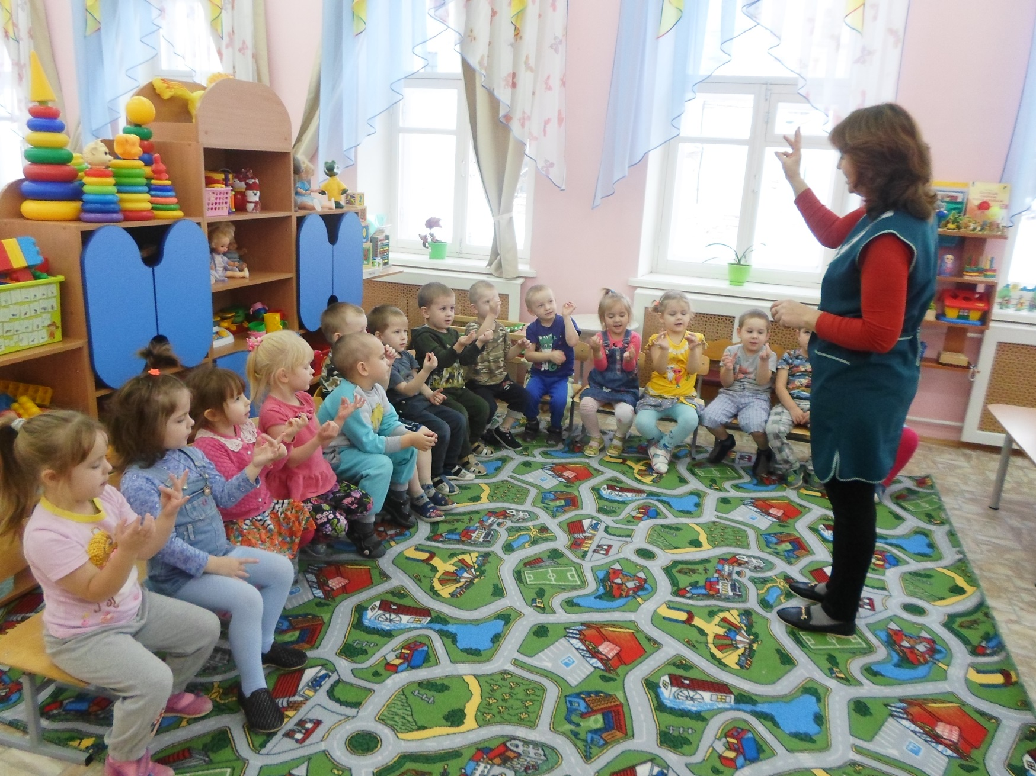
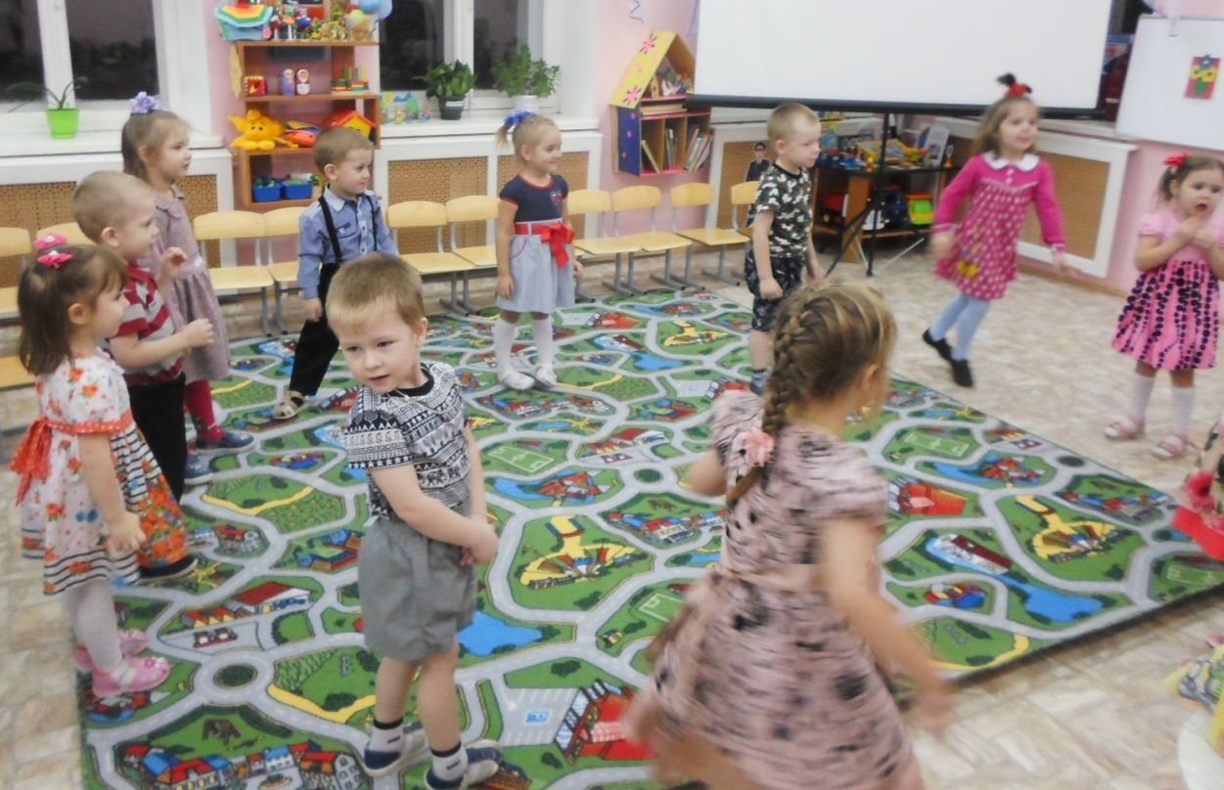
Использую различные виды игр

Slide 21
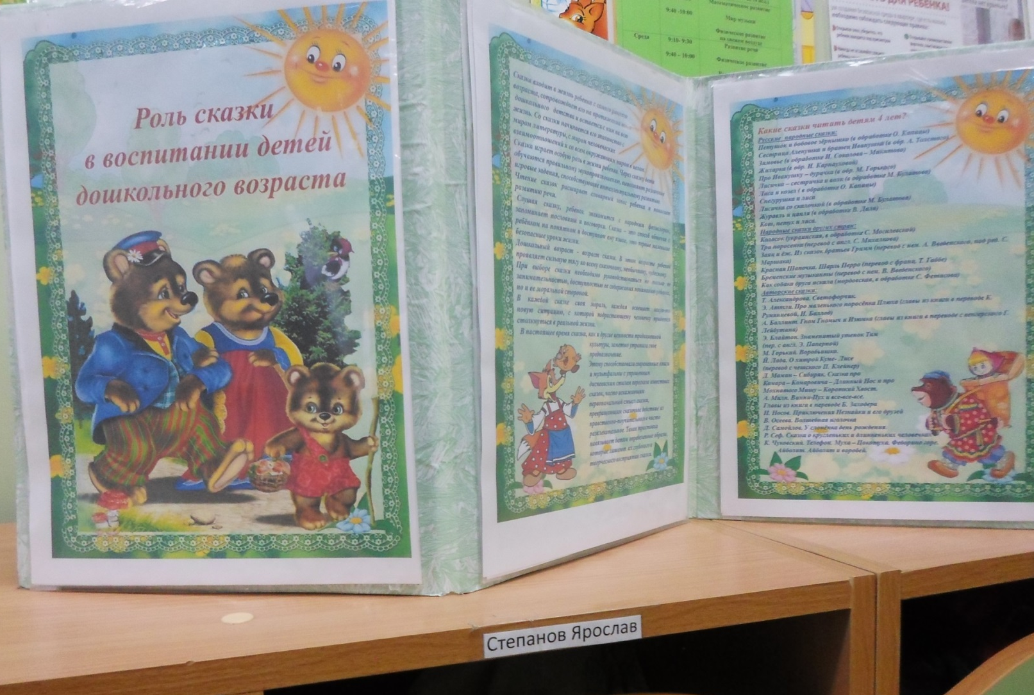
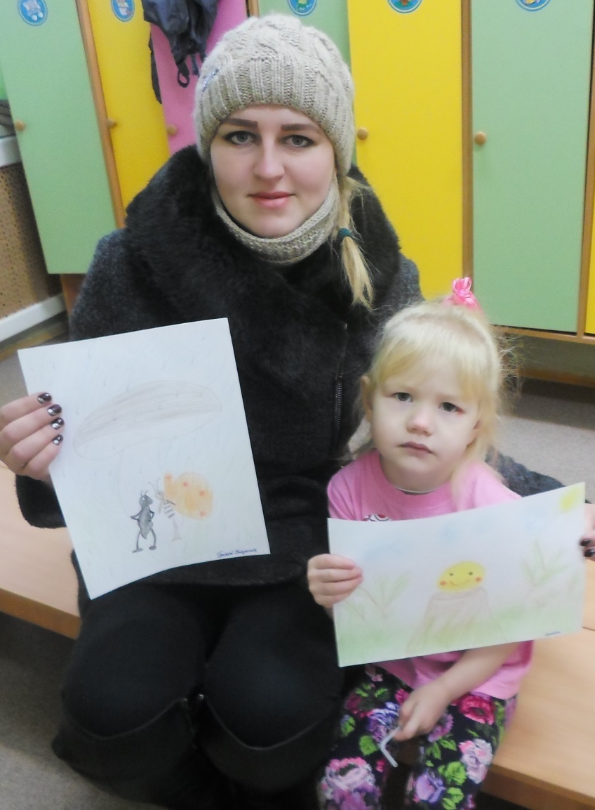
Работа с родителями

Slide 22
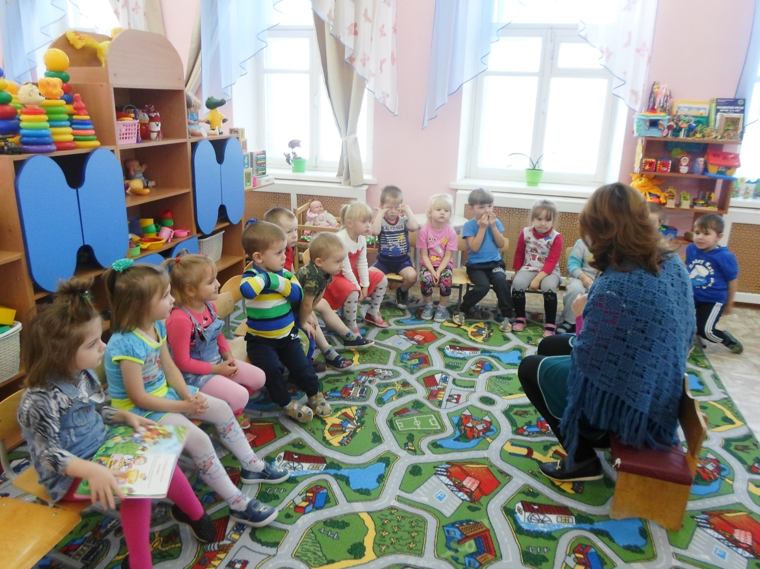

Slide 23
Спасибо за
внимание!

